Slide 1

Chào mừng các em
đến với tiết Tiếng Việt
Notes:
1

Slide 2


Tiết 3

Slide 3

Viết

Slide 4
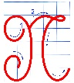
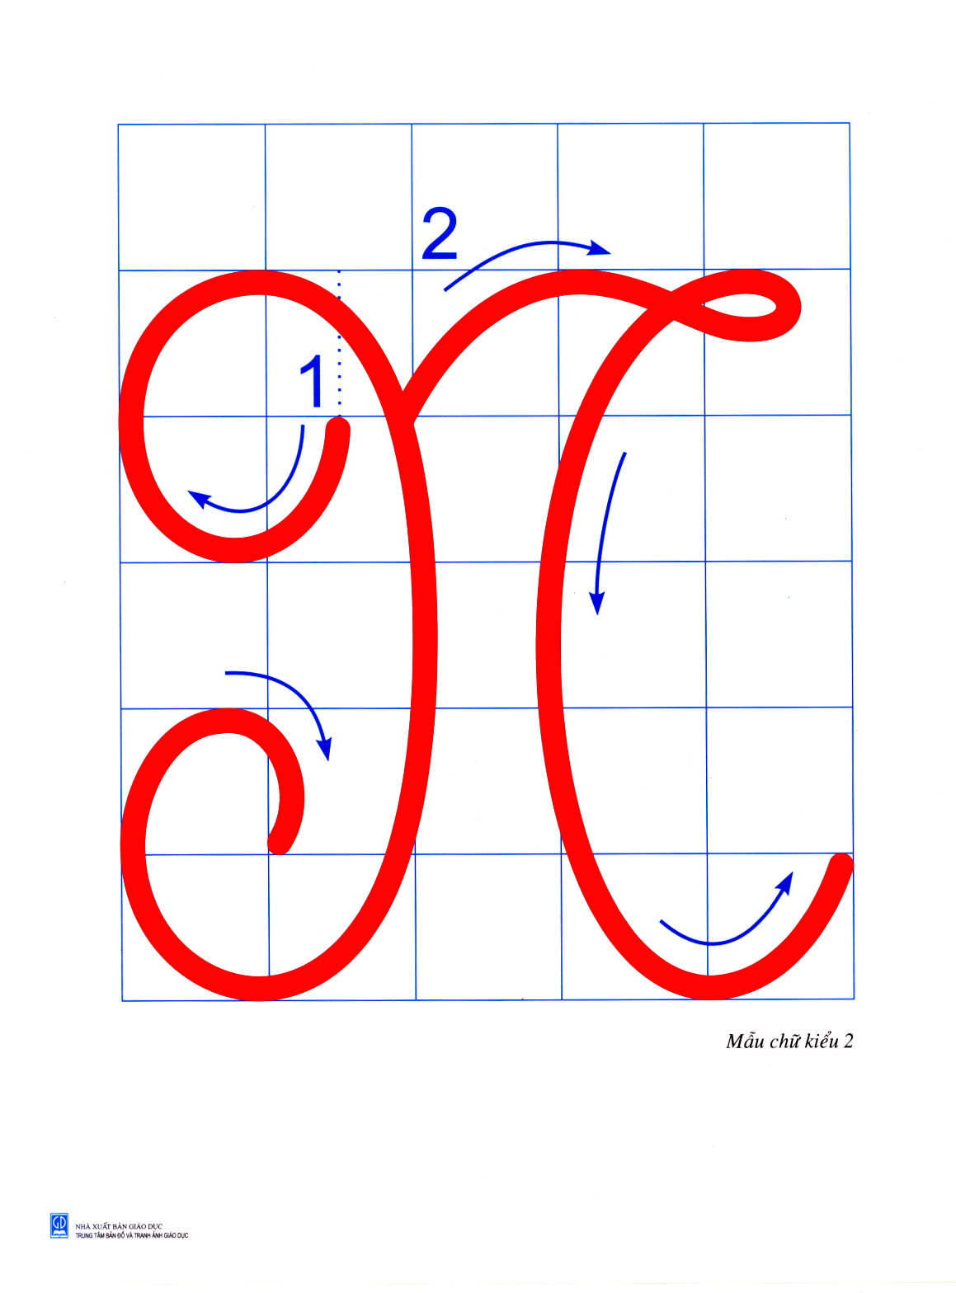
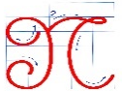
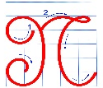
QUAN SÁT VÀ NHẬN XÉT
Chữ cao mấy ô li, rộng mấy ô li?
Chữ được viết bởi mấy nét?
Chữ cao 5li, rộng 5 li.
Chữ được viết bởi 2 nét.

Slide 5
Chữ hoa được viết bởi 2 nét.
Nét 1 : nét móc 2 đầu Nét 2 : Là kết hợp các nét cơ bản lượn ngang, cong trái.
+ Nét 1: từ điểm đặt bút trên đường kẻ ngang 5, viết nét móc hai đầu trái, hai đầu lượn vào trong, dừng bút ở đường kẻ ngang 2.
+ Nét 2: từ điểm đặt bút ở đường kẻ ngang 2, lia bút lên đường kẻ ngang 5, viết nét lượn ngang tạo thành nét thắt nhỏ, viết nét cong phải dừng bút ở đường kẻ ngang 2.

Slide 6
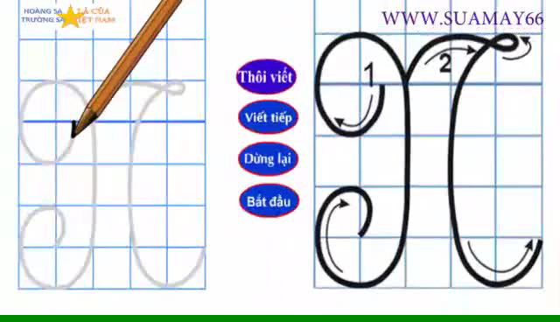

Slide 7

+ Chữ hoa N (kiểu 2) cỡ nhỏ cao mấy ô li, rộng mấy ô li ?
- Chữ hoa N (kiểu 2) cỡ nhỏ cao 2,5 ô li, rộng 2,5 ô li.

Slide 8
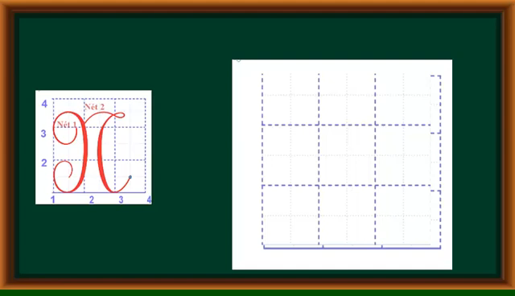

Slide 9
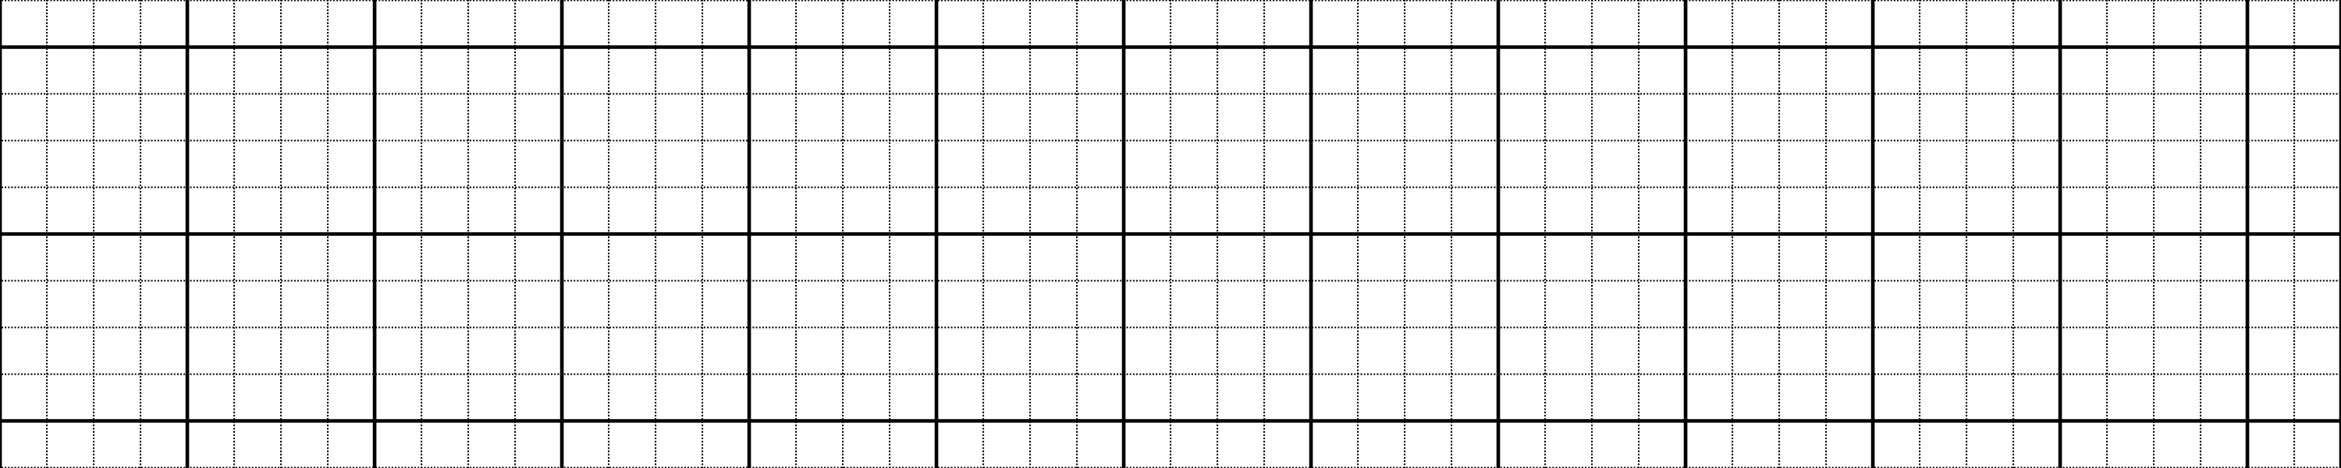
2. Viết câu ứng dụng
Người Việt Nam cần cù, sáng tạo.
+ Câu ứng dụng cho em hiểu gì về con người Việt Nam?
- Con người Việt Nam có tinh thần lao động cần cù, sáng tạo trong công việc.

Slide 10
2. Viết câu ứng dụng
Người Việt Nam cần cù, sáng tạo.
- Chữ cái viết hoa là chữ
+ Những chữ cái nào cao 2,5 ô li?
+ Trong câu ứng dụng chữ cái nào được viết hoa?
- Chữ N, g, V, N cao 2,5 ô li.
- Chữ t cao 1,5 ô li, các con chữ còn lại cao 1 ô li.
+ Nêu độ cao của các con chữ còn lại?
+ Khoảng cách giữa các chữ ghi tiếng viết thế nào?
- Khoảng cách giữa các chữ ghi tiếng bằng 1 con chữ o.

Slide 11

3. Viết vở
- Viết 2 dòng chữ hoa N (kiểu 2) cỡ nhỡ.
- Viết 2 dòng chữ hoa N (kiểu 2) cỡ nhỏ.
- Viết 1 dòng chữ: Người.
- Viết 2 dòng câu ứng dụng: Người Việt Nam cần cù, sáng tạo.

